Slide 1
8 novembre 2019
Lecture d’une ville : l’exemple parisien
La révolution haussmannienne
Bernard Roth

Slide 2
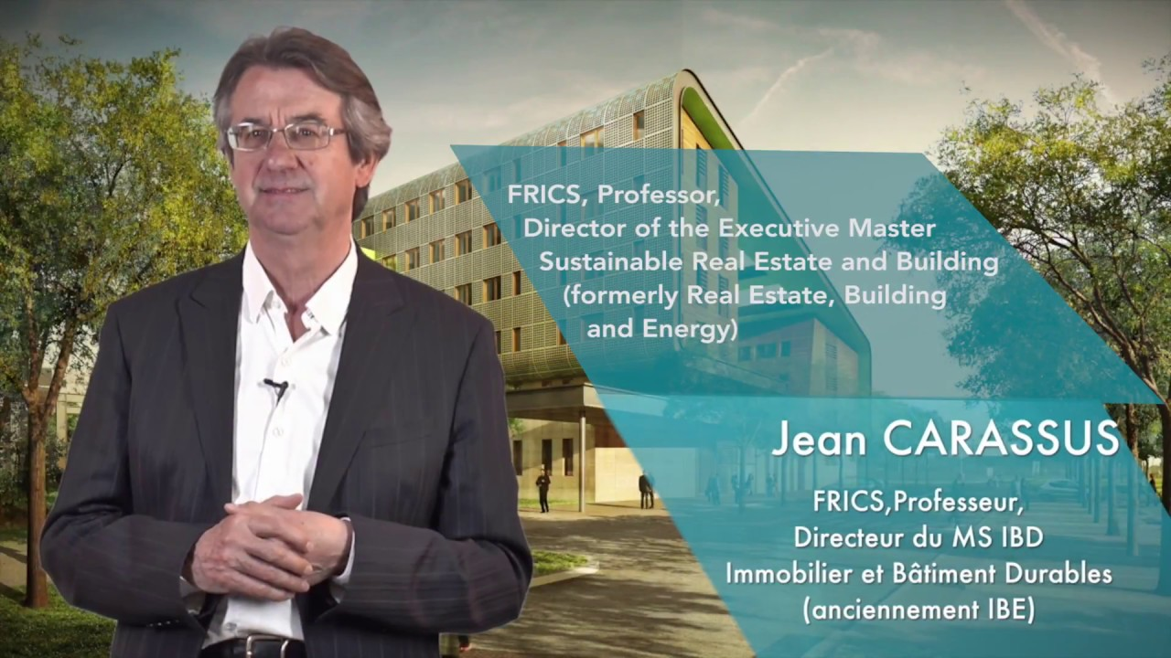

Nouvelle programmation du 6 décembre 2019

Slide 3
8 novembre 2019
Lecture d’une ville : l’exemple parisien
La révolution haussmannienne
Bernard Roth

Slide 4
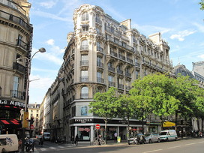
Conseils pour vendre un appartement haussmannien Pour la vente de votre appartement haussmannien, optez pour la formule de particulier à particulier et bénéficiez des conseils de L'Immobilier 100% entre Particuliers. Vente appartement haussmannien Vous souhaitez mettre en vente votre appartement de type haussmannien, L'Immobilier 100% entre Particuliers vous accompagne dans votre projet de vente. L’appartement haussmannien se caractérise par : des pièces spacieuses construites en enfilade des plafonds hauts Il existe de nombreux types d’appartements haussmanniens. Le terme vient du nom du Baron Haussmann, un architecte de renom qui a su donner un style particulier aux bâtiments construits sous sa direction à la fin du 19e siècle. En général, les immeubles de style haussmannien présentent des atlantes et des cariatides qui soutiennent les corniches et les balcons. .

Slide 5
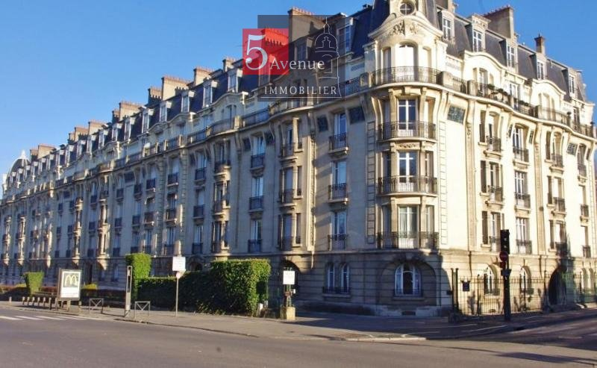
Bel appartement haussmannien de 89m² à Chantilly proche gare

Slide 6
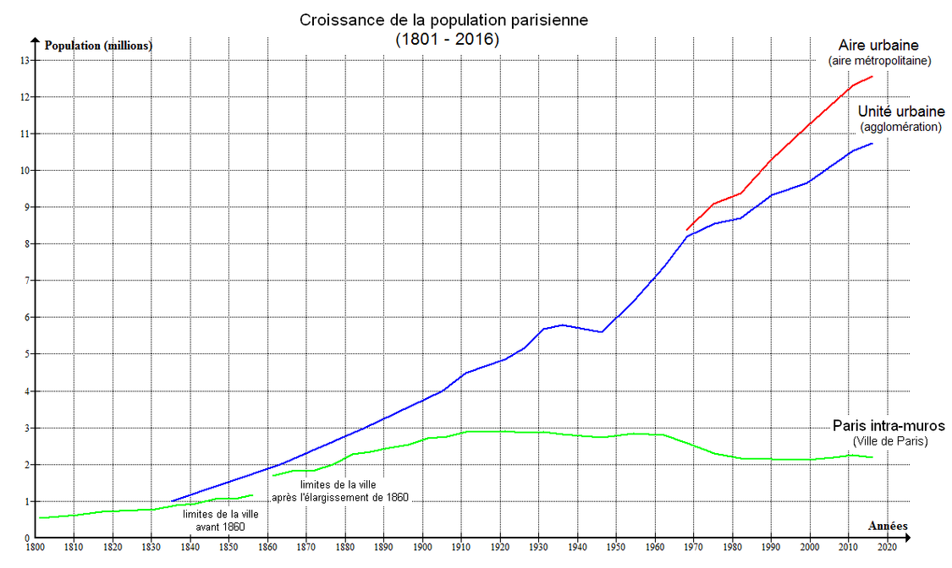
La population

Slide 7
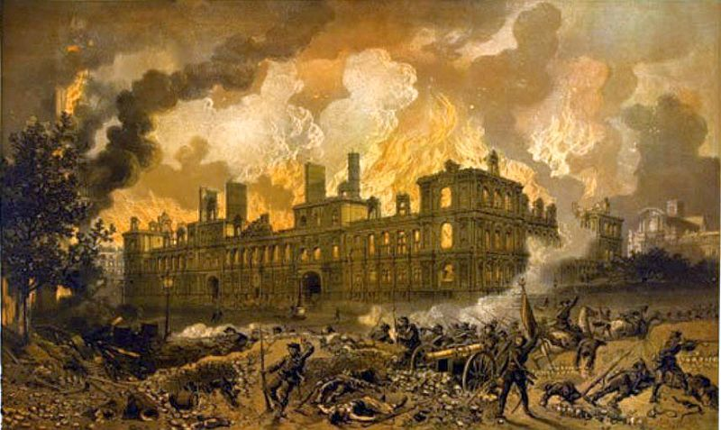
La commune et l’incendie de l’Hôtel de Ville

Slide 8
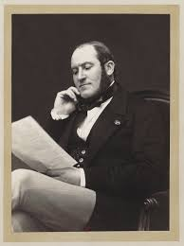
Avant Haussmann

Slide 9
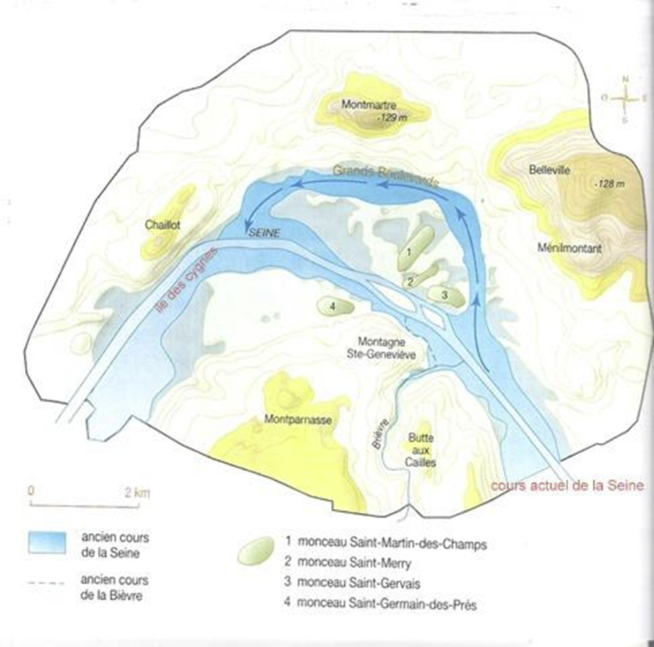

Slide 10
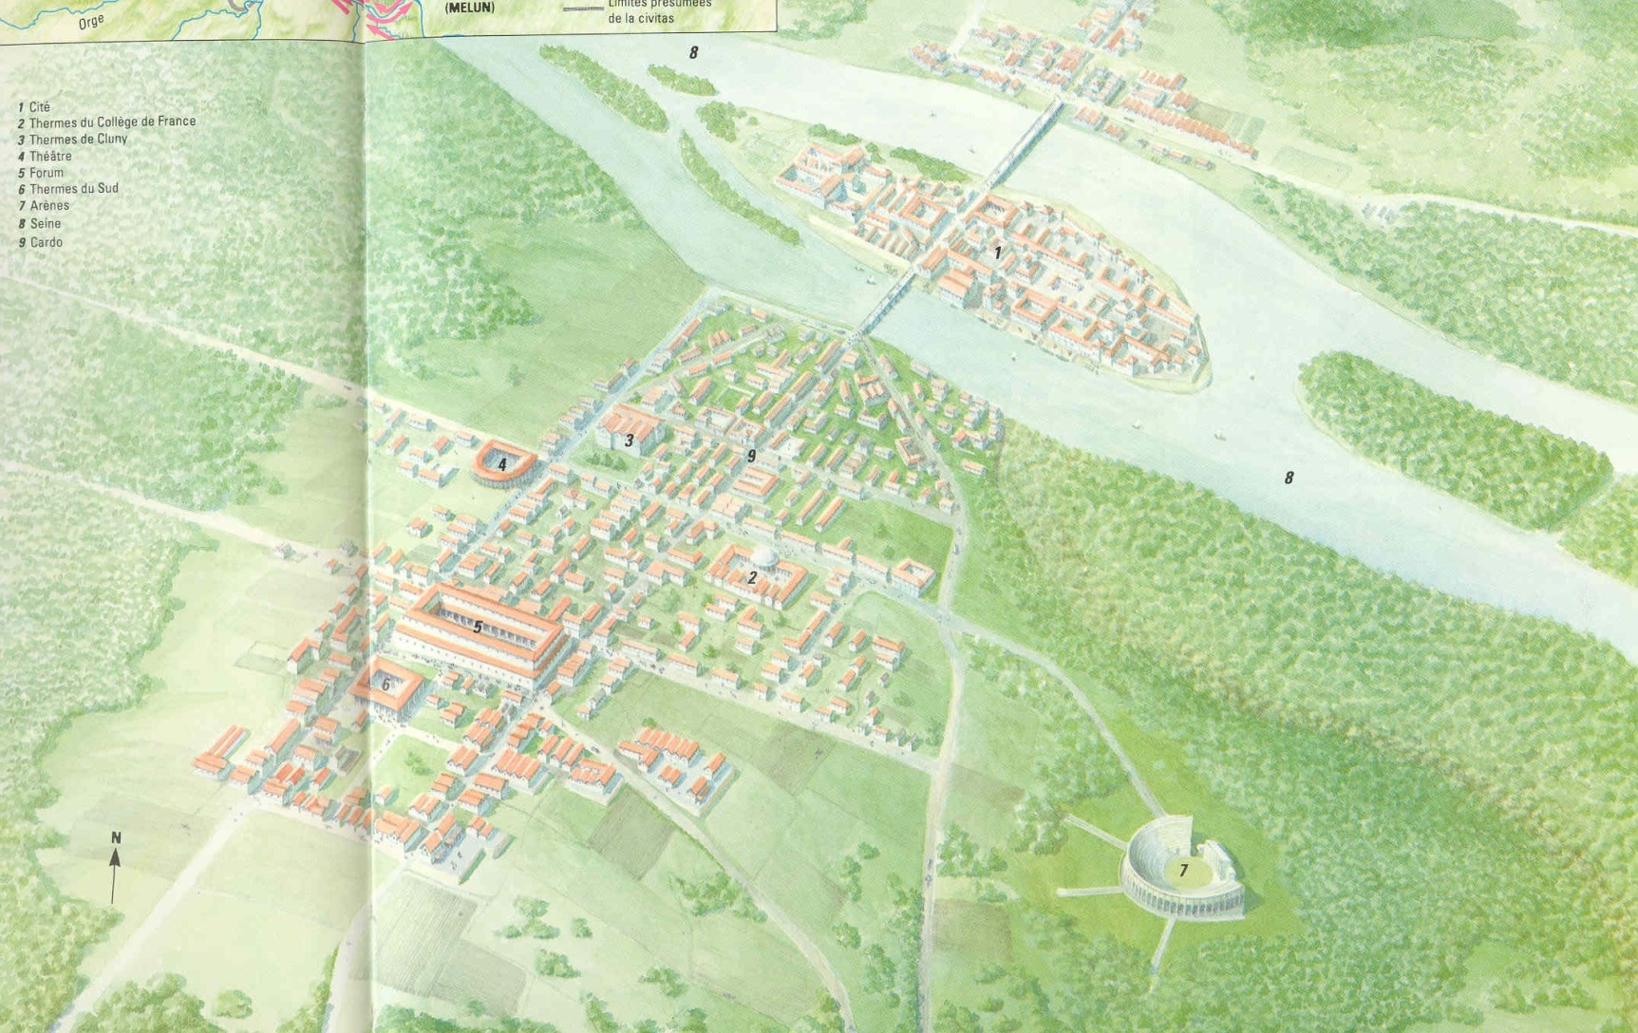
Lutèce sous le Haut Empire romain

Slide 11
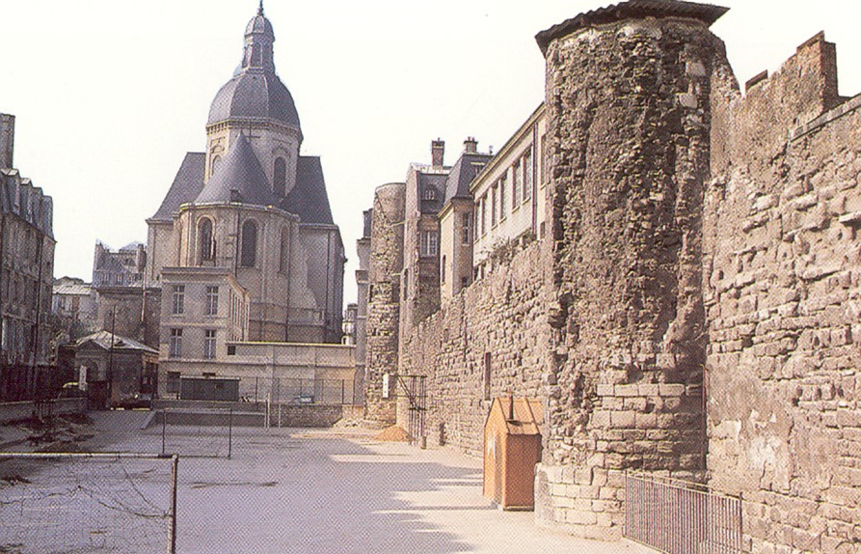
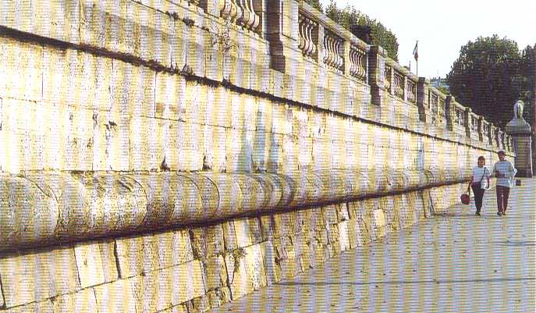
La muraille de Philippe Auguste, rue des Jardins St Paul
L’enceinte des Fossés Jaunes :
Place de la Concorde

Slide 12
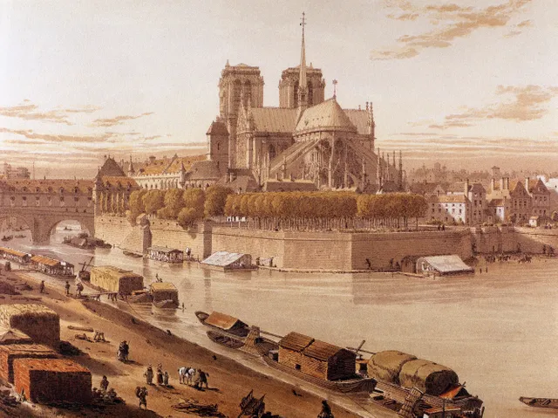

Slide 13
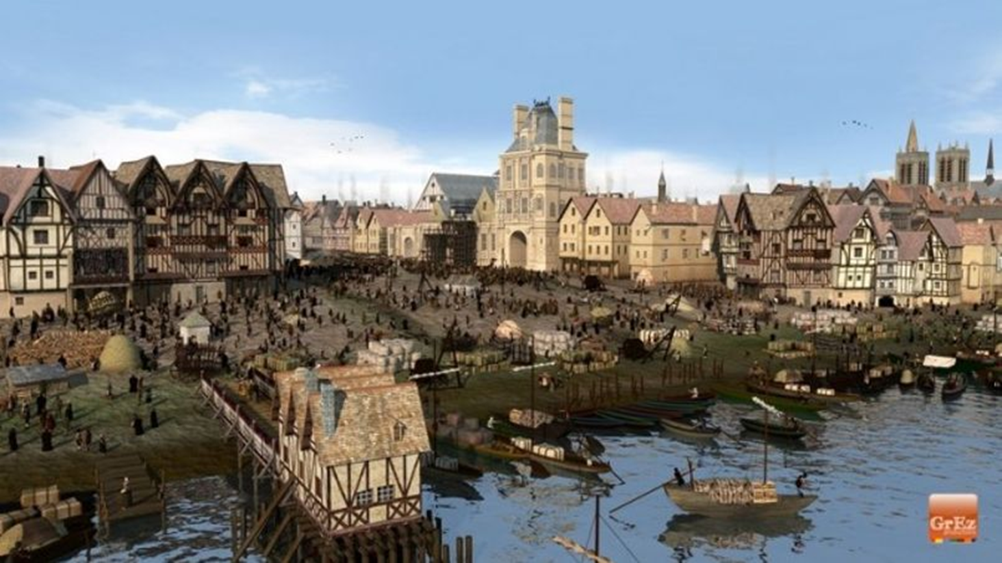
La Place et le port de Grève

Slide 14
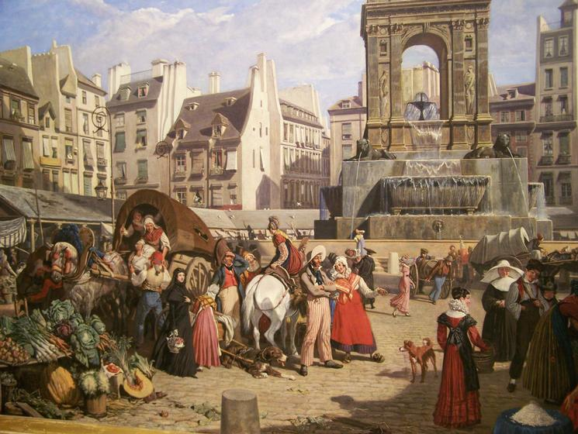
Les Halles au XVII°

Slide 15
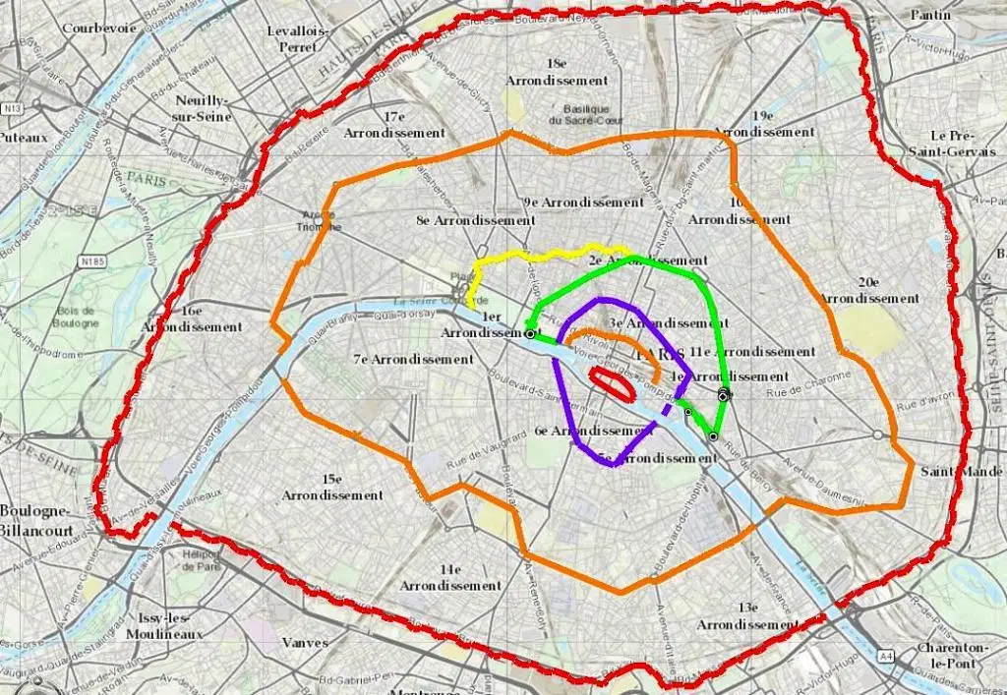
Gallo romaine - X° - Philippe Auguste - Charles V -Charles IX - fermiers généraux - Thiers

Slide 16
Décret du 4 février 1805 1) Pour les rues perpendiculaires ou obliques par rapport à la Seine, les numéros commencent au point le plus proche du fleuve, les numéros pairs sont à droite * . 2) Pour les rues parallèles au cours du fleuve, les numéros commencent en remontant le cours, les numéros pairs, étant également du coté droit ** . Le Préfet FROCHOT * ils seront peints en noir sur fond ocre ** ils seront peints en rouge sur fond ocre

Slide 17
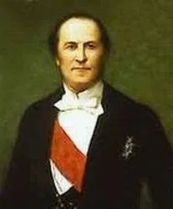
Avec Haussmann :
Assainir
Embellir
Circuler
Rectitude des percements
Ordonnancement des immeubles
Perspectives des monuments

Slide 18
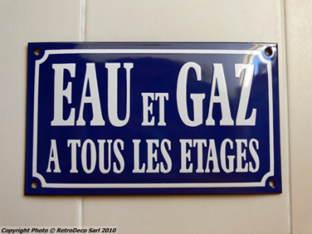
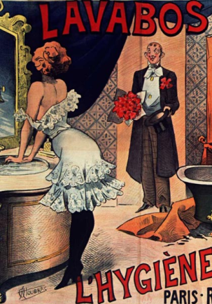
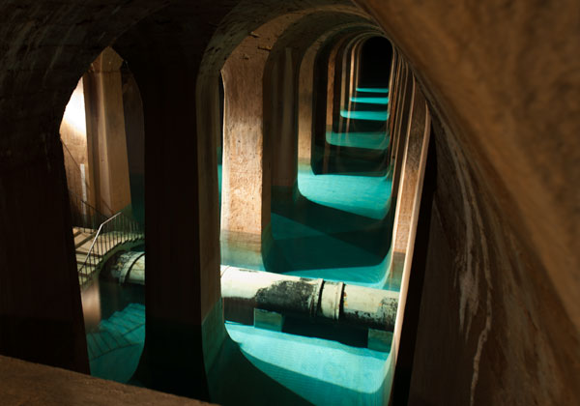
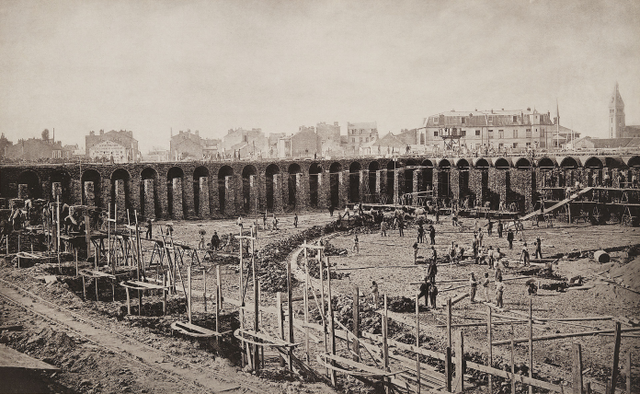
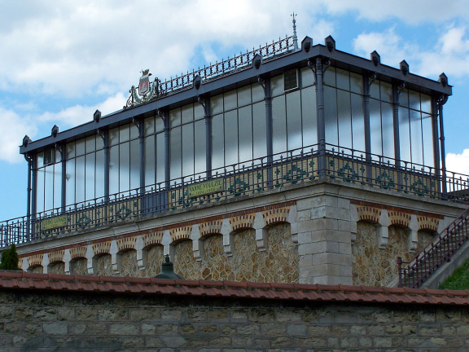
L’assainissement
Eau courante dans chaque immeuble : 600 kms d’aqueducs
500 kms d’égouts

Slide 19
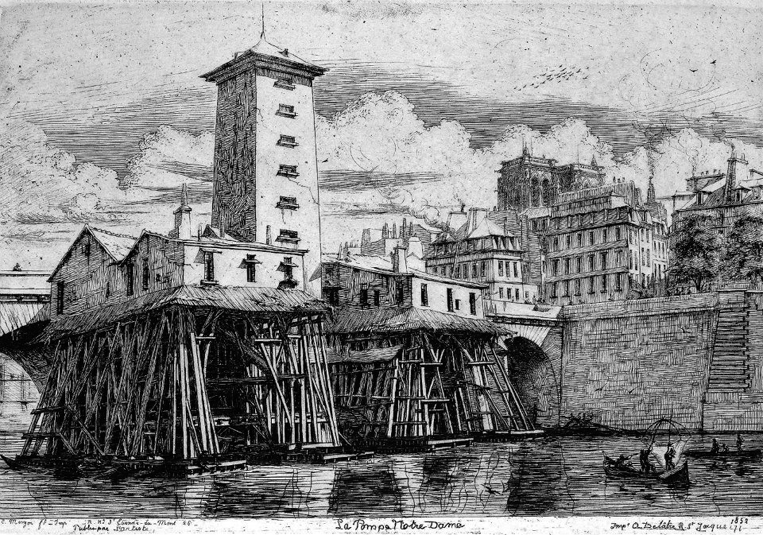
Pompes du Pont Notre Dame Construites en 1676, démolies en 1853

Slide 20
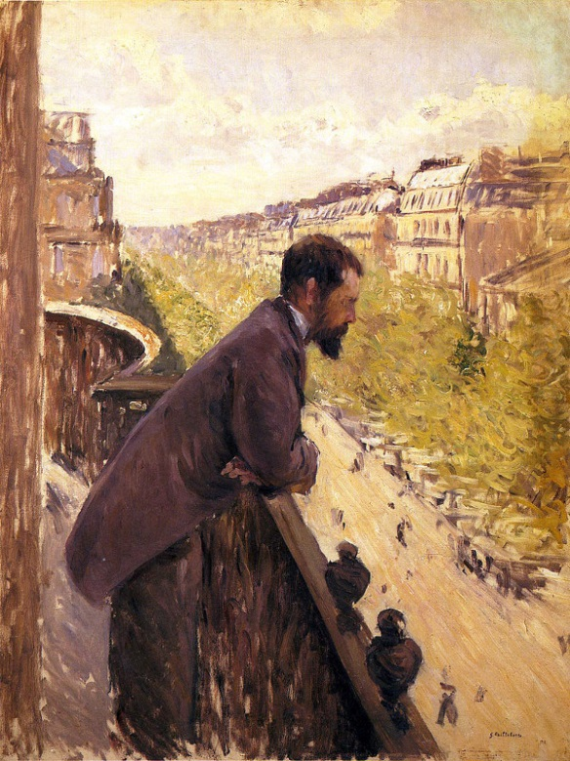
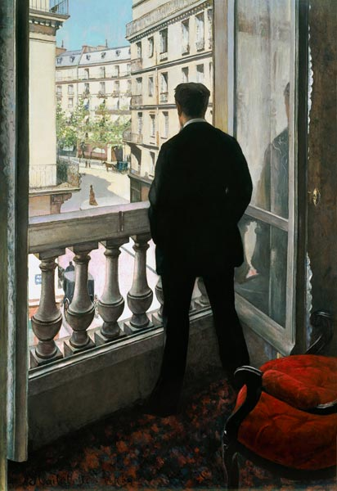
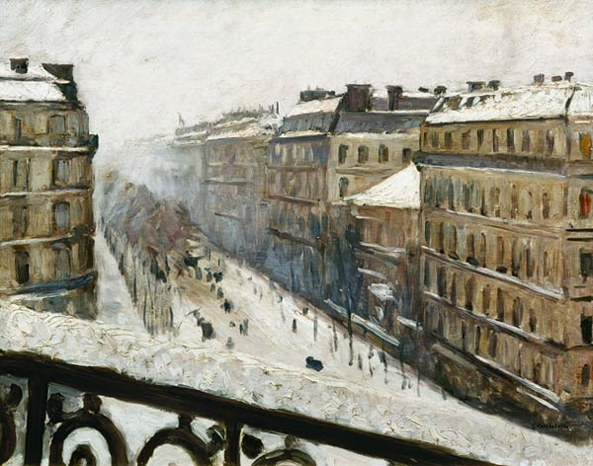
Embellir

Slide 21
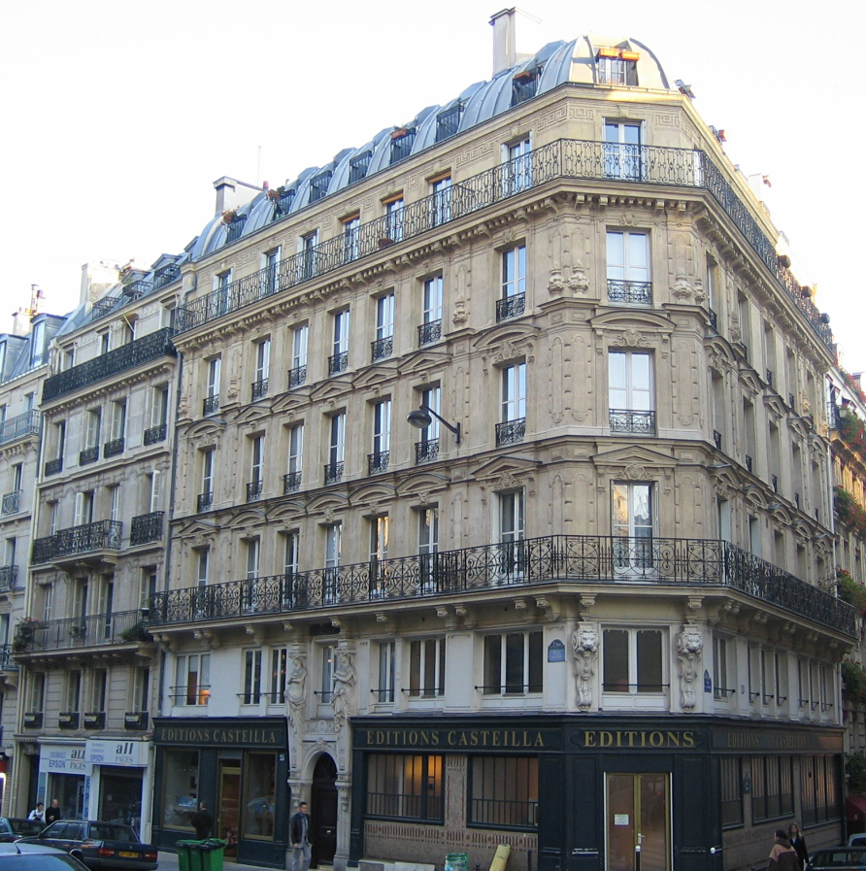
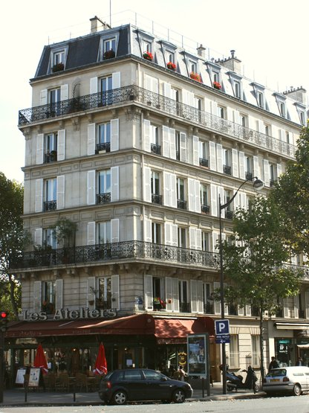
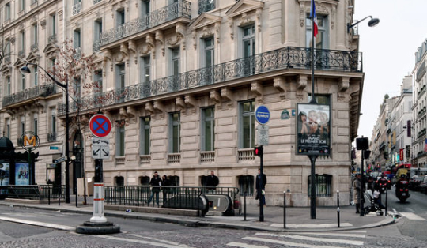
La pierre de taille de Saint Maximin

Slide 22
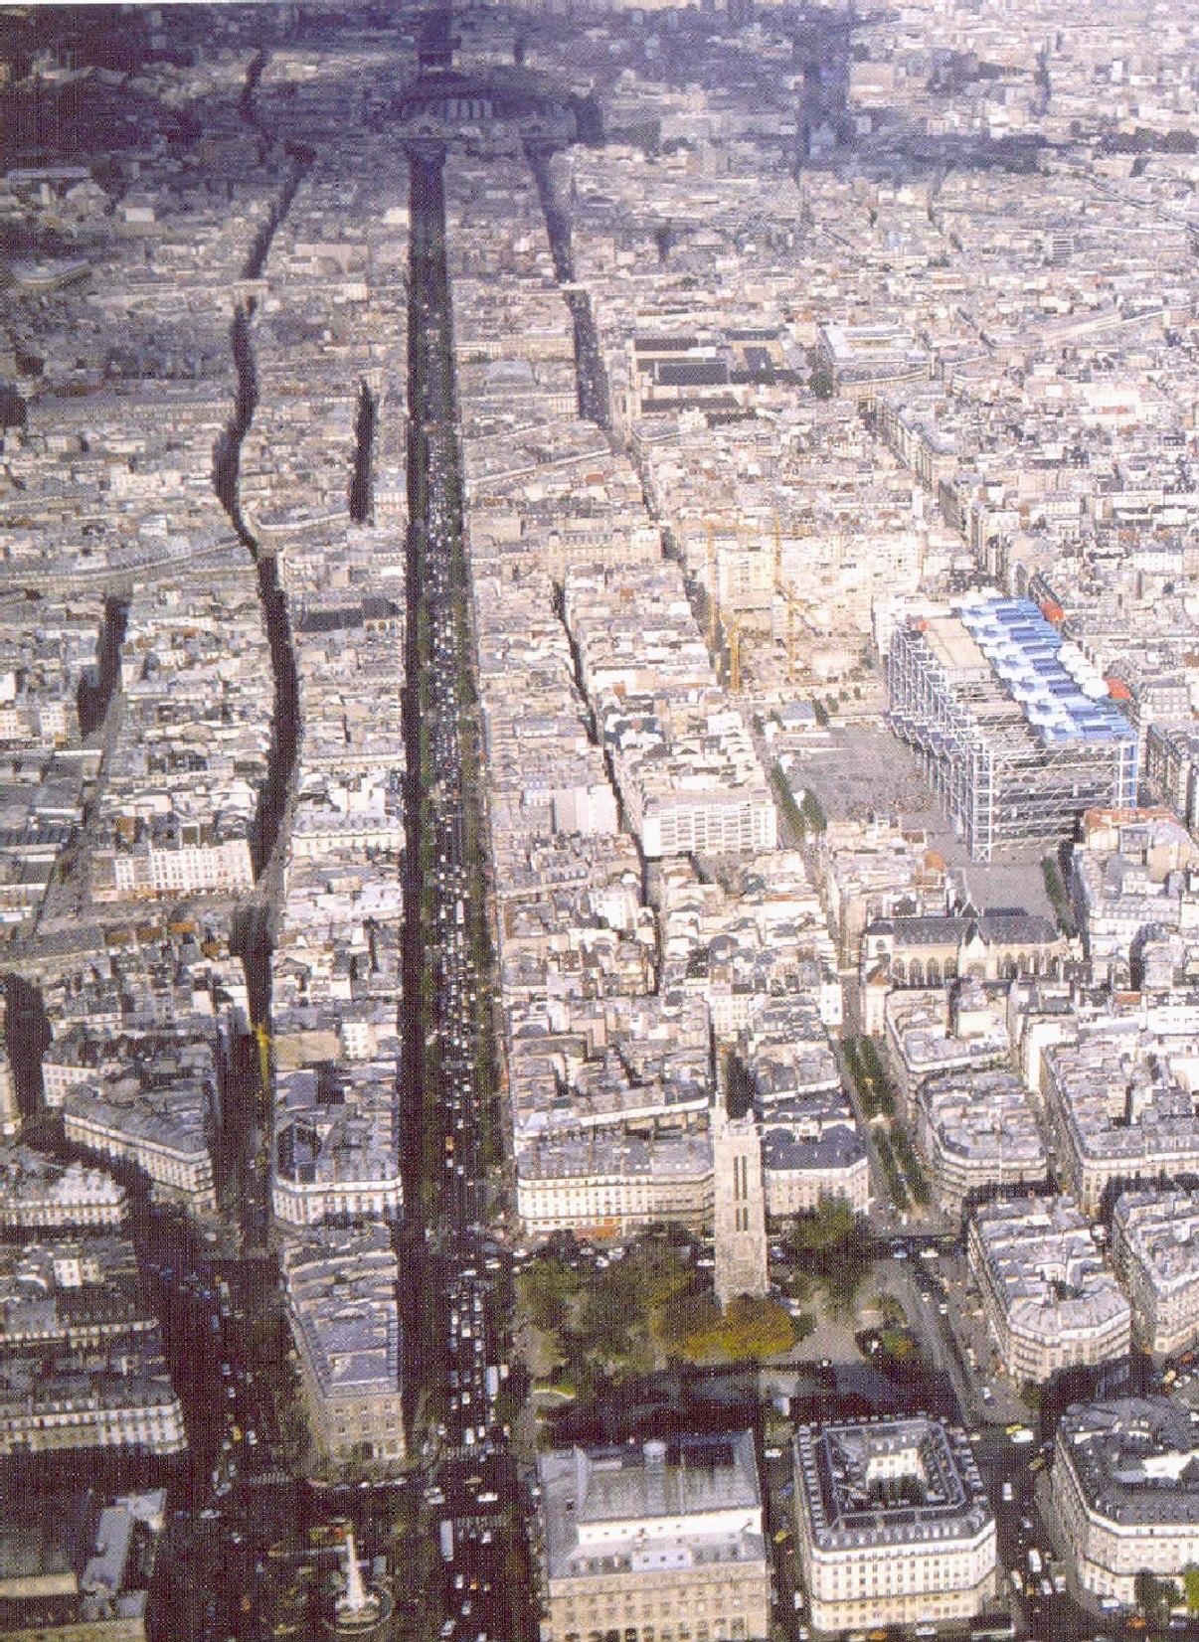
circuler

Slide 23
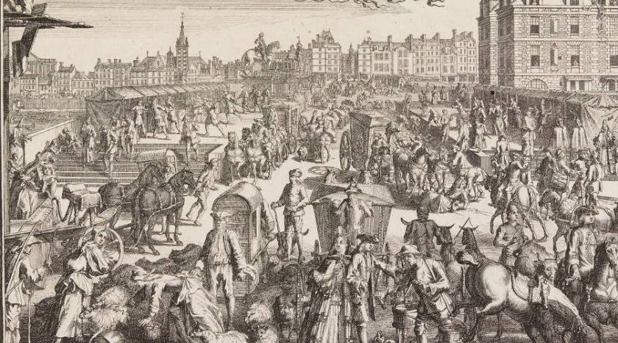
La mobilité au XVIII° siècle

Slide 24
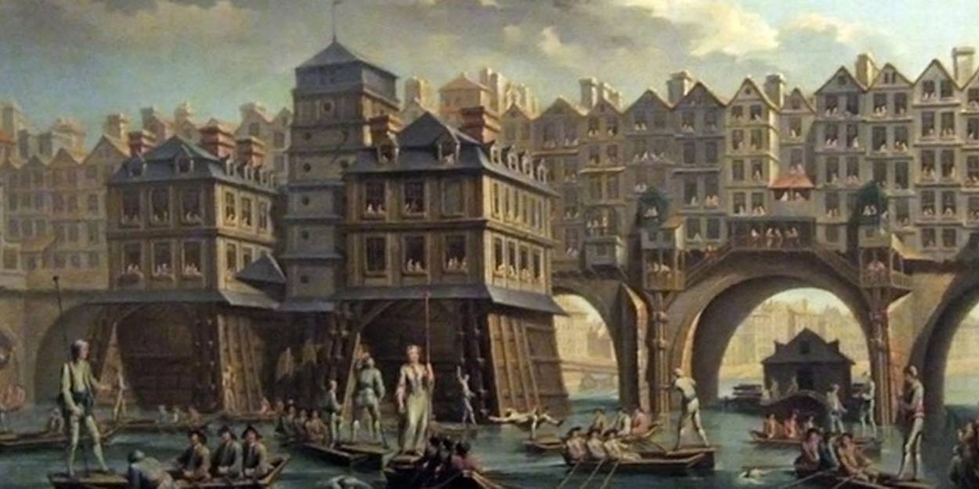
Un pont habité

Slide 25
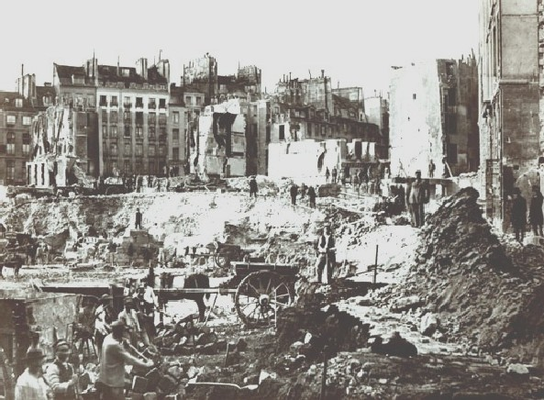
Les travaux d’Haussmann

Slide 26
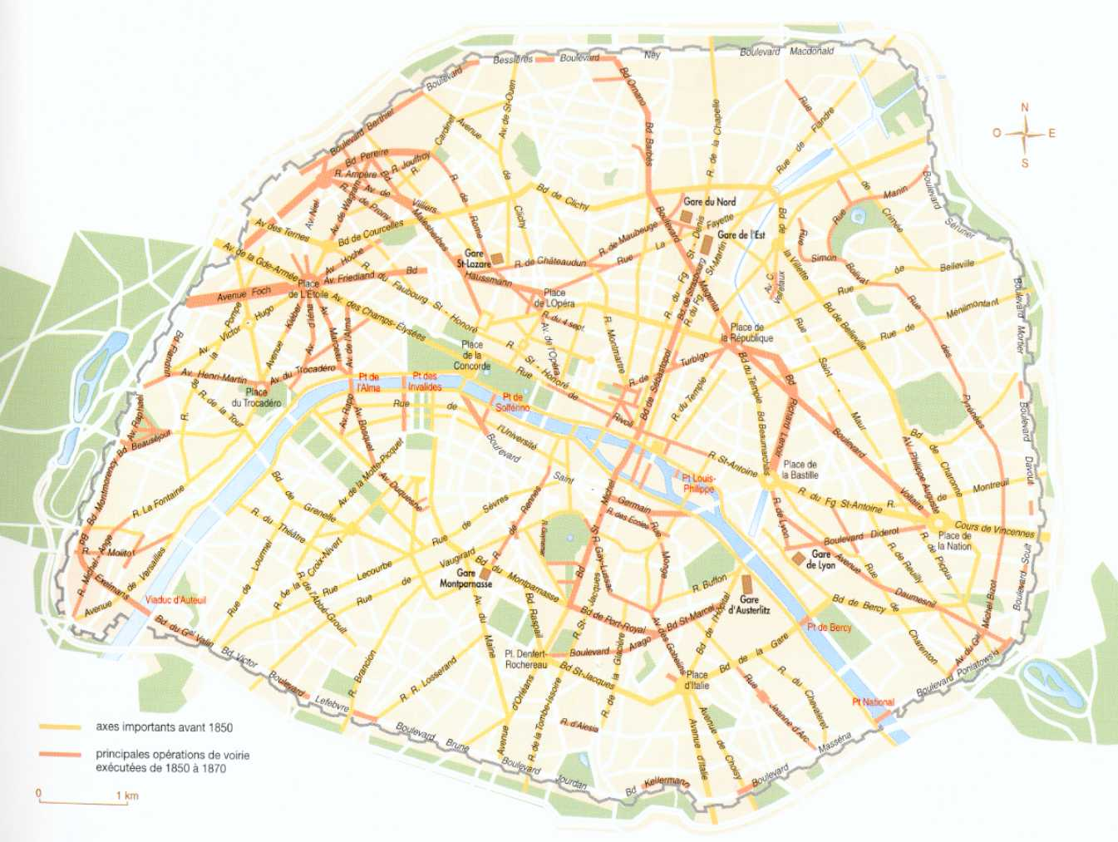
Les percements

Slide 27
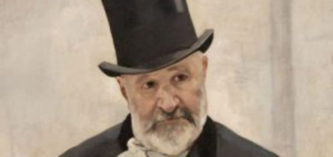
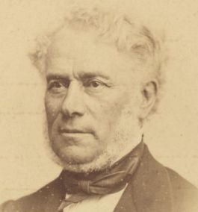
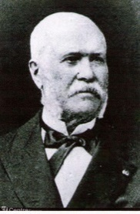
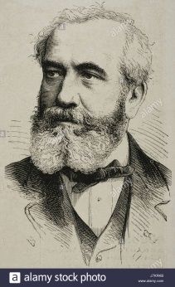
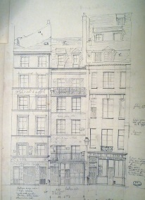
La dream team du baron
Adolphe Alphand
promenades et plantations
Victor Baltard
architecture
Eugène Belgrand
assainissement
Gabriel Davioud
architecture des jardins
Eugène Deschamps
Conservateur du Plan de paris

Slide 28
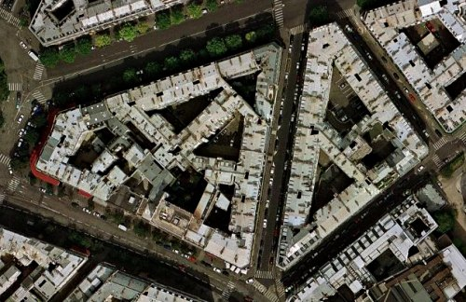
L’ilôt haussmannien

Slide 29
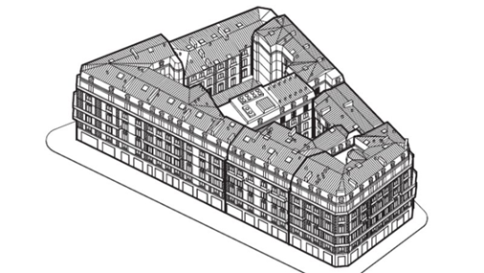
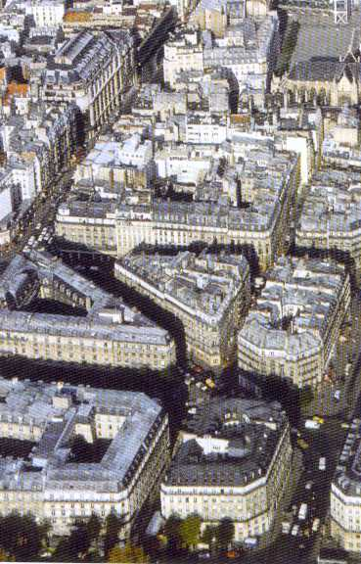
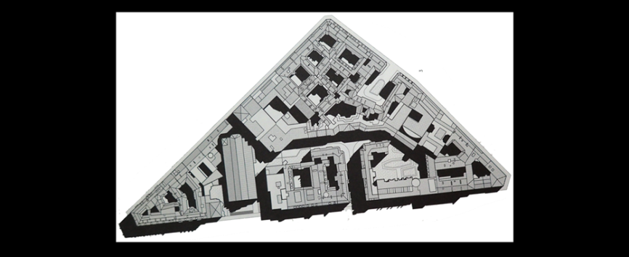
Ilôt haussmannien

Slide 30
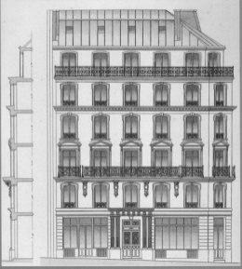
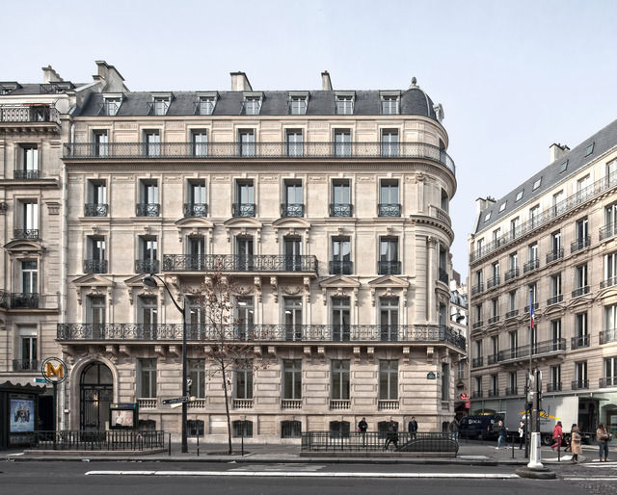
L’immeuble haussmannien

Slide 31
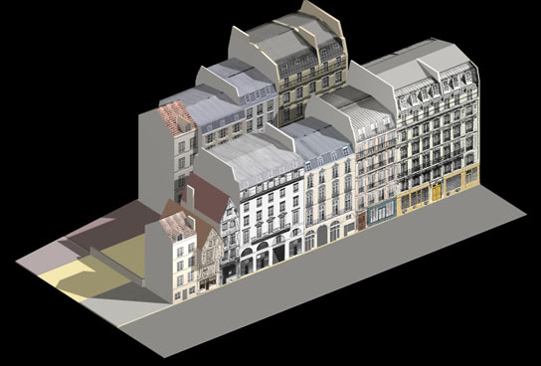
Evolution des gabarits

Slide 32
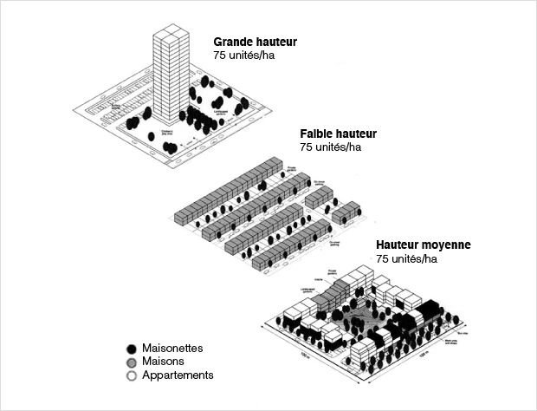
La densité

Slide 33
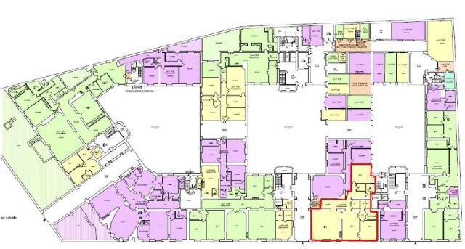
Plan de l’immeuble haussmannienn
Épaisseurs, fénêtres, H.S.P., circulations verticales

Slide 34
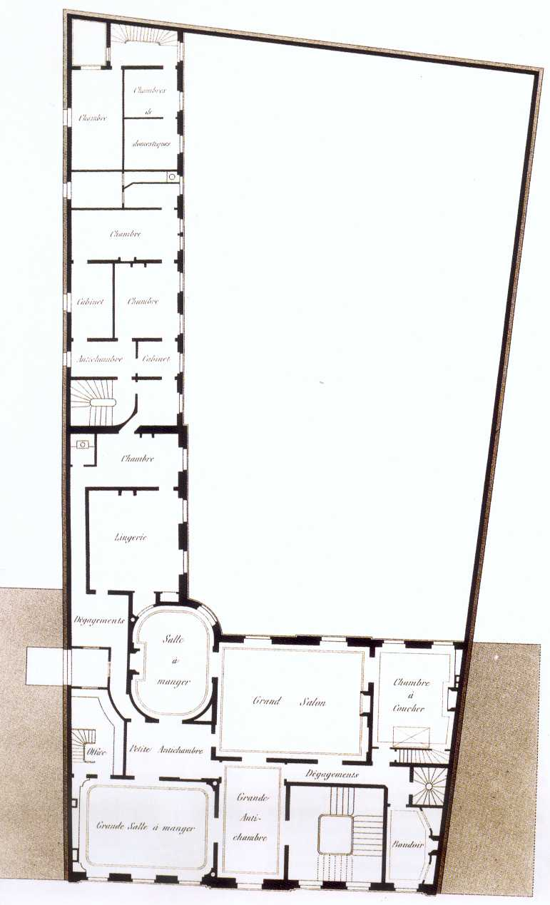
Appartement
haussmannien

Slide 35
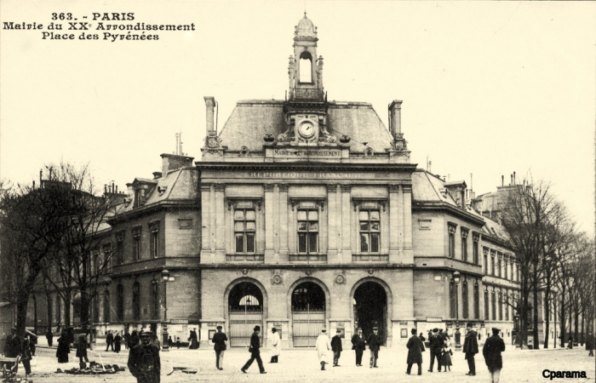
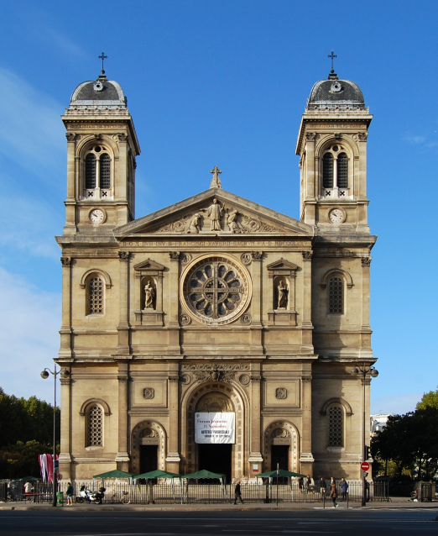
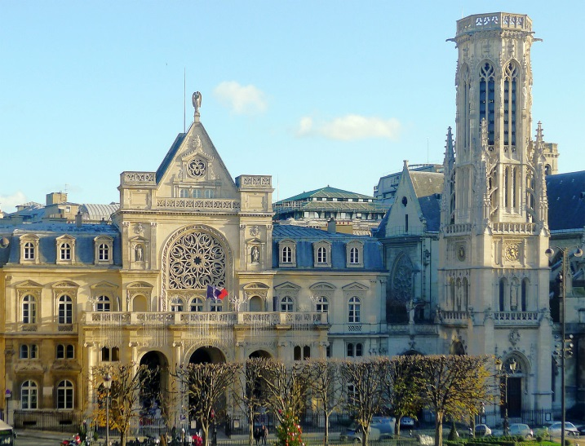


L’architecture publique et l’éclectisme

Slide 36




Les Halles

Slide 37


Le Printemps 1865 le Bon Marché

Slide 38

Extension de Paris

Slide 39
Le paysage haussmannien :
La ville végétale
Les points de mire

Slide 40




La ville végétale

Slide 41




Les points de mire

Slide 42

L’exemple de l’Ile de la Cité

Slide 43

Avec Haussmann

Slide 44

Ile de la Cité Mission Belaval Perrault

Slide 45

L’allumeur de réverbères

Slide 46


Gaz à tous les étages

Slide 47


Le pont de l’Europe

Slide 48



Double voie de 32 kms, 31 gares de voyageurs 5 gares de marchandises, 2 de triage 2 réservées aux bestiaux 36 « ponts-rails », 25 « ponts-rues » et de nombreux tunnels, quatre embranchements vers: * la Villette, * la gare de Reuilly, * la Glacière Gentilly * Vaugirard.
Relier les gares entre elles et aux abattoirs
La petite ceinture

Slide 49
Les reproches
Spéculation
Coût de l’opération
Exclusion de catégories de population

Slide 50

1866

Slide 51
Napoléon III
Une vision globale d’un urbanisme
Haussmann

Slide 52








Fragments de bibliographie

Slide 53


Slide 54

Léon Edoux 1867
Notes:
Dans les appartements à partir de 1880-1890

Slide 55


Slide 56




